Slide 1
Kako napravti digitalnE bilježnicE za učenike
16. rujna 2016.
Božana Tenji

Slide 2
OFFICE 365 za ŠKOLE omogućuje nam
IZRADu digitalnih bilježnica

Slide 3
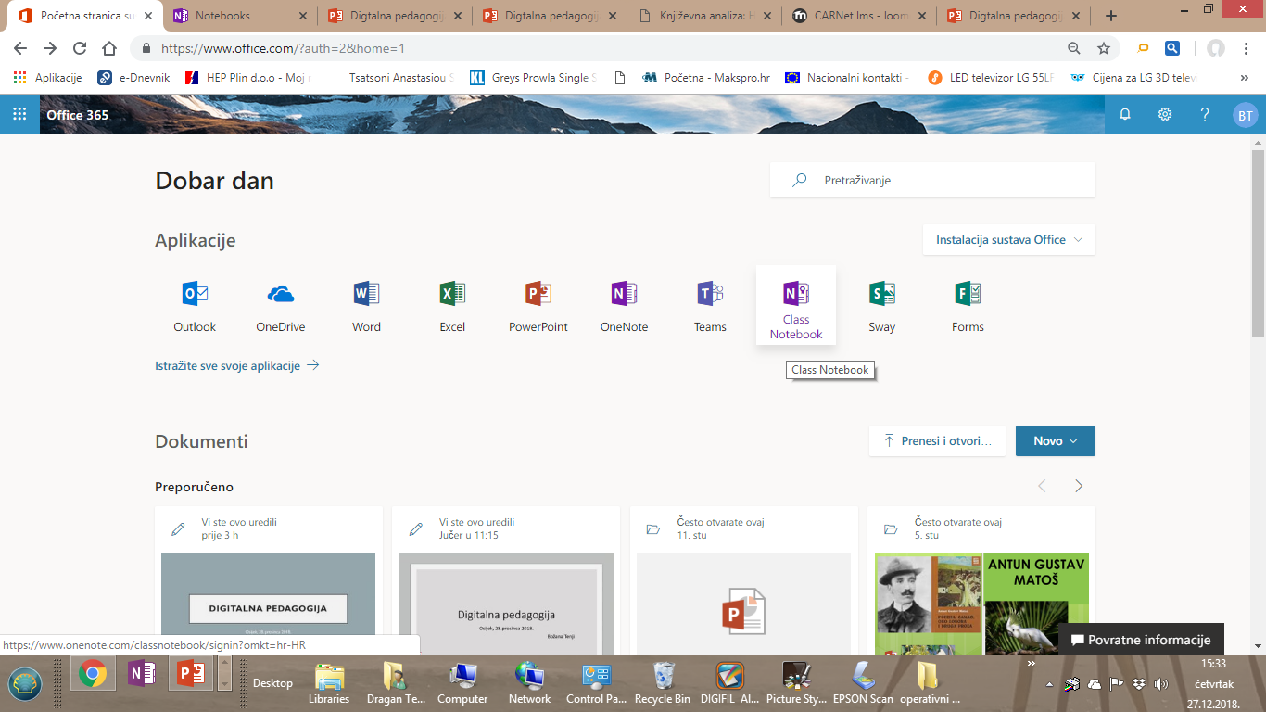

Slide 4
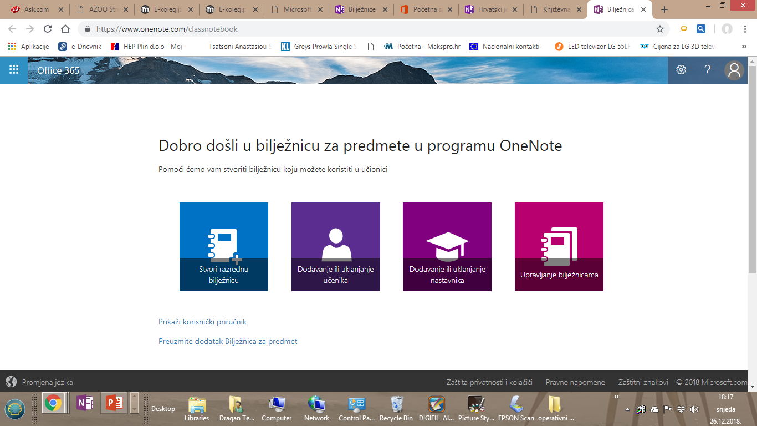

Slide 5
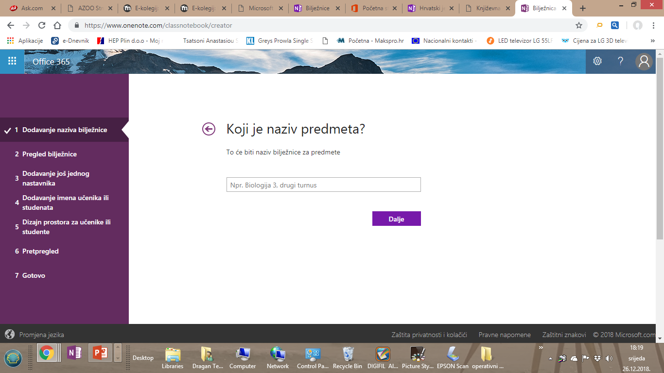

Slide 6
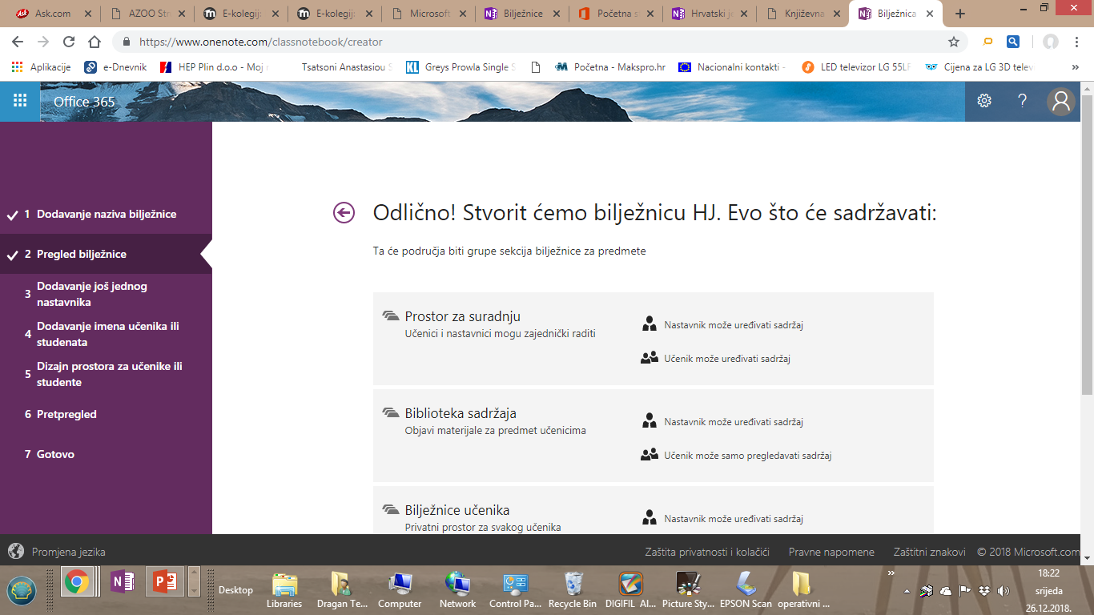

Slide 7
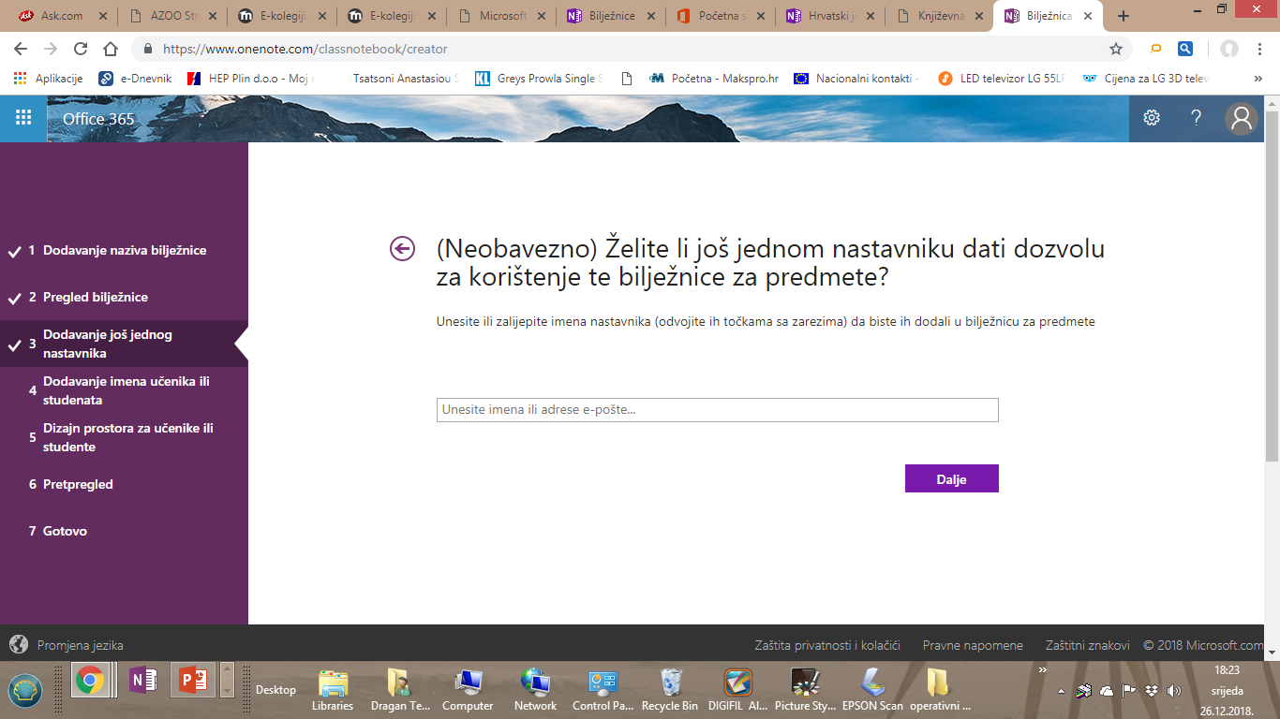

Slide 8
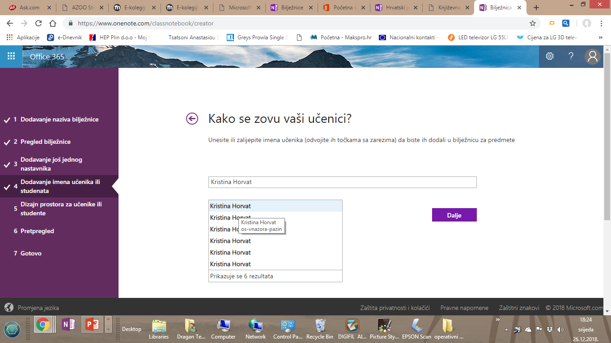

Slide 9
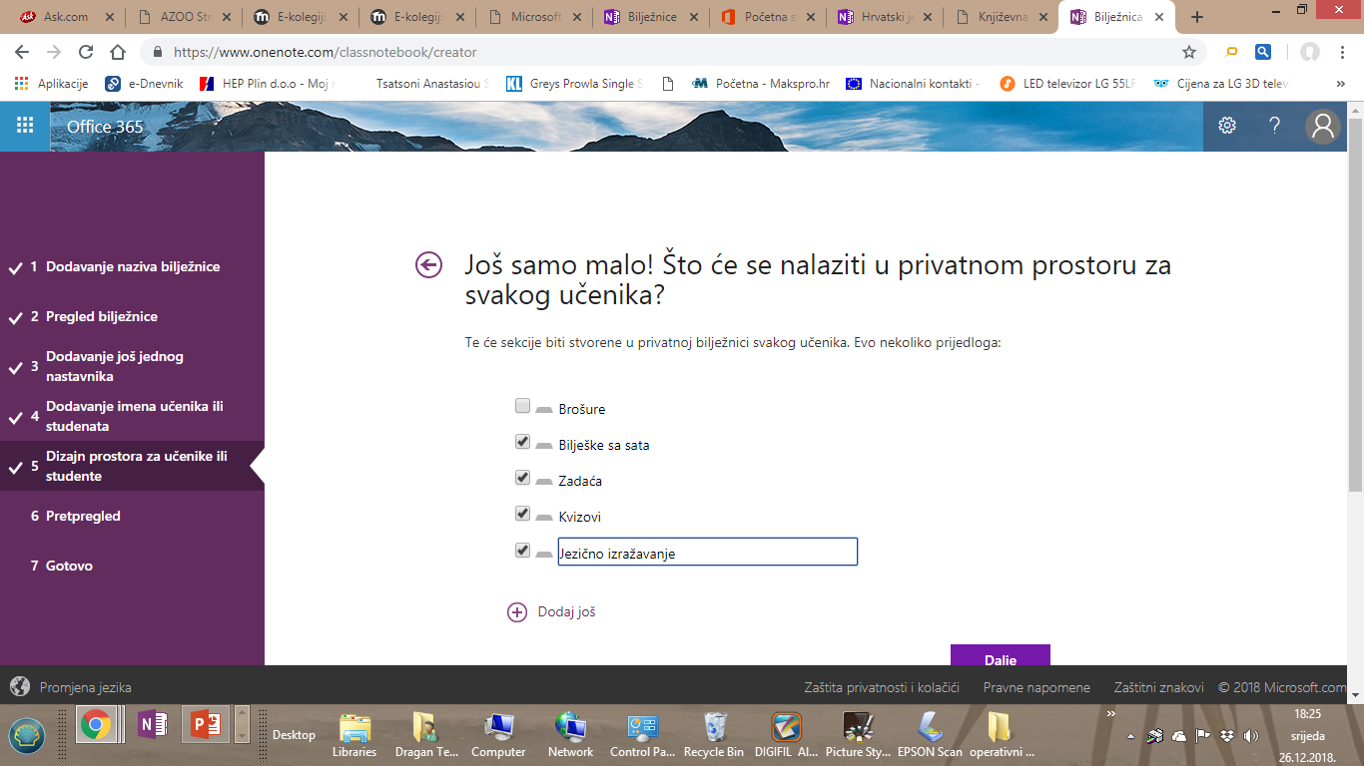

Slide 10
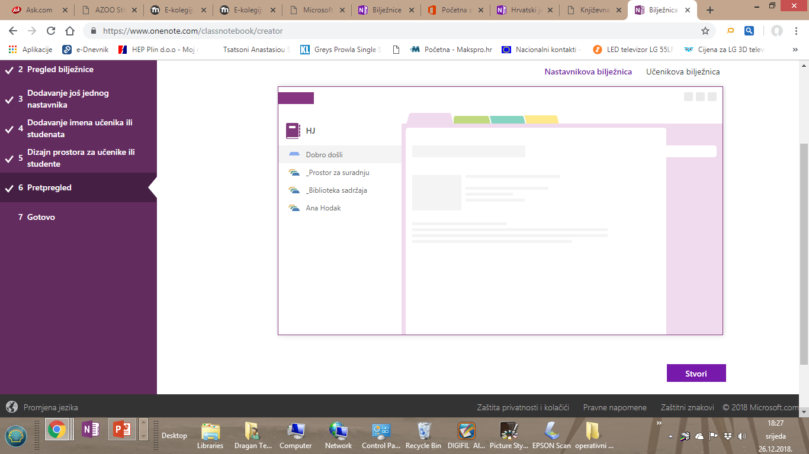

Slide 11
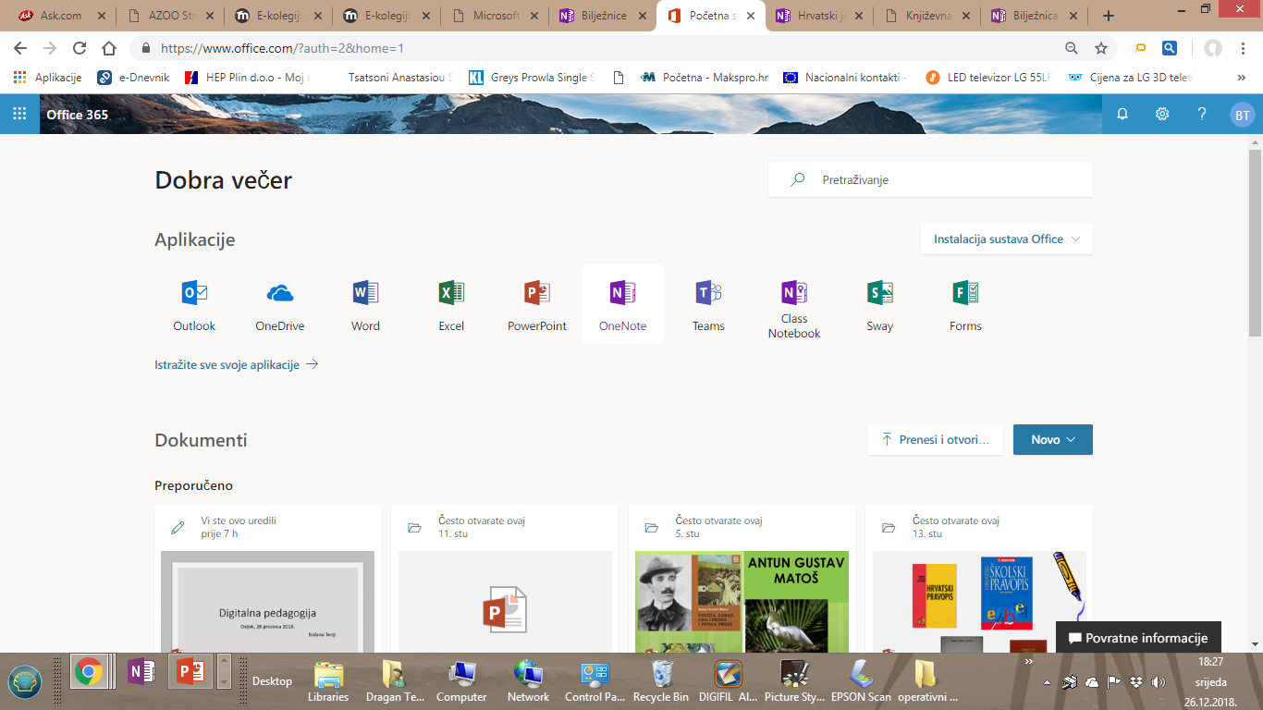

Slide 12
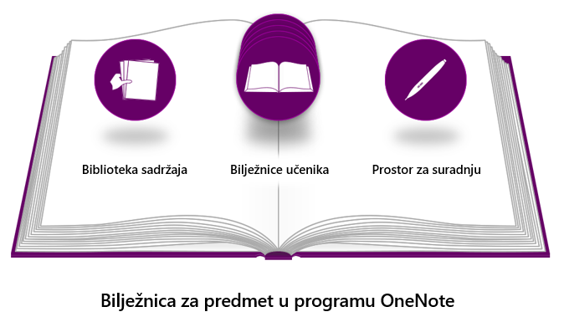

Slide 13
http://onenoteforteachers.com/en-US/Guides/Collaborating%20in%20the%20classroom%20with%20the%20OneNote%20Class%20Notebook%20Creator
OneNote je vaša vlastita digitalna bilježnica | ▶ Pogledajte dvominutni videozapis
Digitala bilježnica
Bilježnica za predmet u programu OneNote organizirana je u tri dijela:
Bilježnice učenika – privatne bilježnice koje zajednički koriste nastavnik i pojedinačni učenici. Nastavnici mogu pristupiti bilježnici svakog učenika, dok učenici mogu pristupiti samo vlastitoj.
Biblioteka sadržaja – bilježnica namijenjena samo čitanju putem koje nastavnici mogu zajednički koristiti radne materijale s učenicima.
Prostor za suradnju – bilježnica namijenjena svim slušateljima predmeta koja služi za zajedničko korištenje, organiziranje i suradnju.

Slide 14
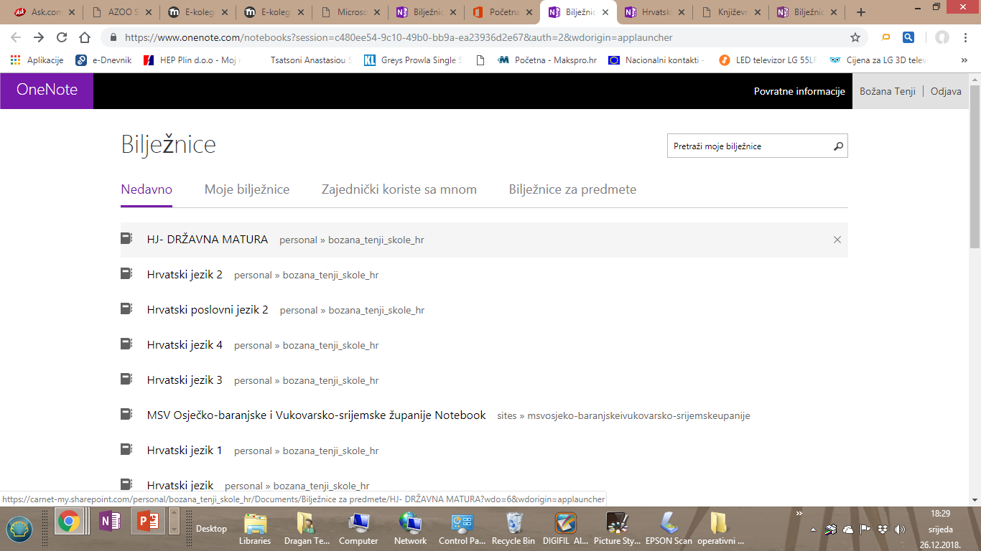

Slide 15
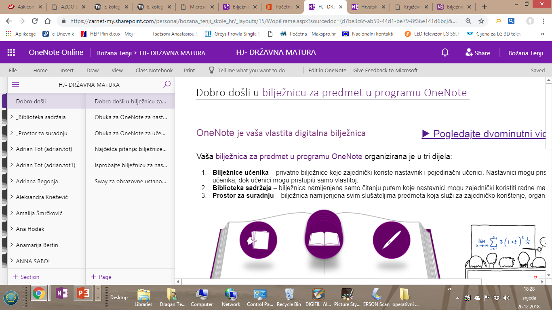

Slide 16
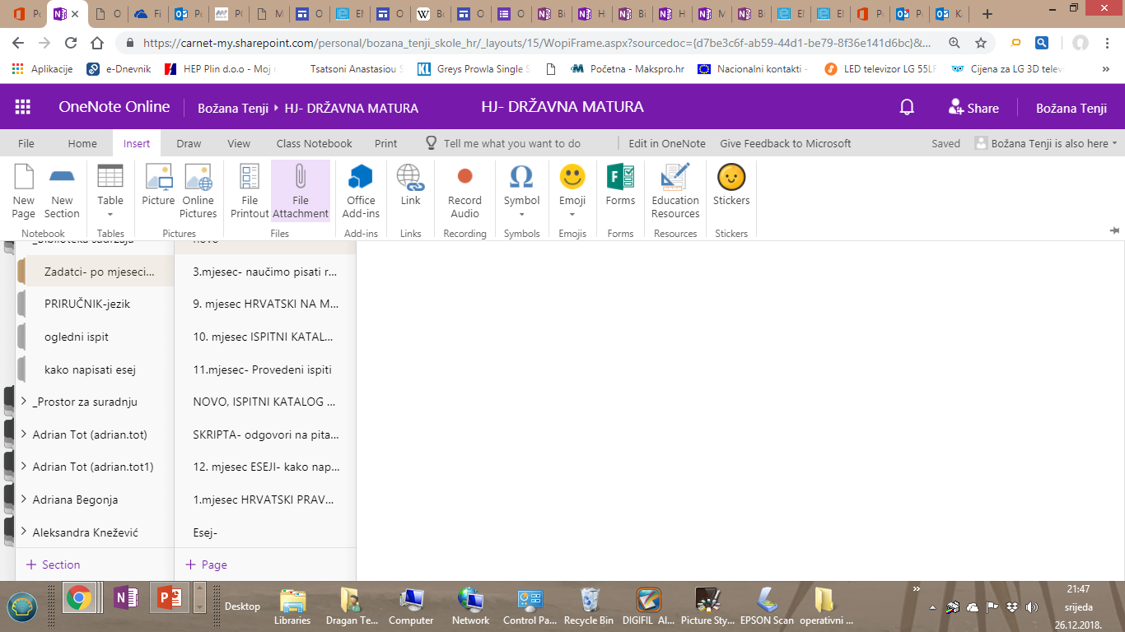

Slide 17
Za učenike po prilagođenom programu
moramo individualizirati nastavu

Slide 18
Za učenike s posebnim potrebama
prilagoditi nastavu potrebama učenika

Slide 19
Zaključak
Stvorimo digitalne bilježnice za sve svoje razrede i sve učenike jer nam one omogućuju postavljanje individualiziranih sadržaja za svakoga učenika te bolju suradnju i formativno vrednovanje

Slide 20
Izvori:
https://www.medijskapismenost.hr/ucitelji/
https://www.e-skole.hr/wp-content/uploads/2018/12/Strategija-digitalnog-sazrijevanja-cjeloviti-tekst.pdf
M. Šimunek:
INDIVIDUALIZACIJA NASTAVE PREMA ODGOJNO-OBRAZOVNIM POTREBAMA UČENIKA

